Slide 1

Android课程
7 Android生命周期
任课教师：某某某

Slide 2
学习目标
了解Android系统的进程优先级的变化方式
01
AIMS
02
了解Android系统的四大基本组件
03
了解Activity的生命周期中各状态的变化关系
04
掌握Activity事件回调函数的作用和调用顺序

Slide 3
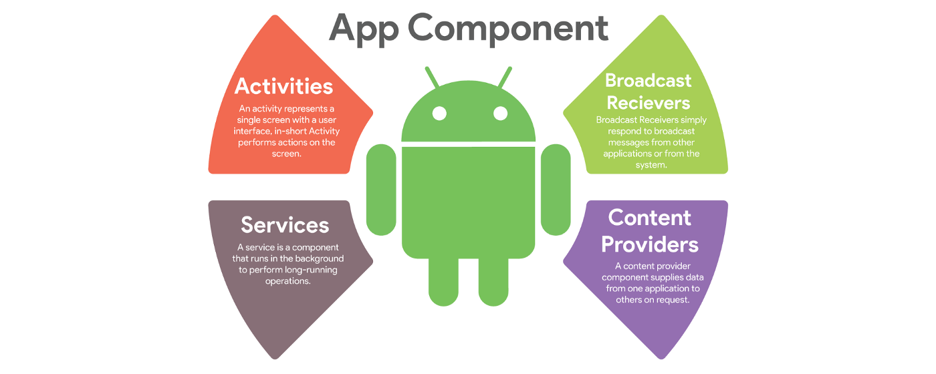
7.1
Android组件
Android系统有四个重要的组件，分别是Activity、Service、Broadcast Receiver和Content provider
Activity是Android程序的主要界面组件，负责显示可视化的用户界面，并接收与用户交互所产生的界面事件，它类似于传统桌面应用中的窗口（但有着自己独特的生命周期和功能）。Android应用程序可以包含一个或多个Activity，一般在程序启动后会呈现一个Activity，用于提示用户程序已经正常启动。Activity在界面上的表现形式一般是全屏窗体，也可以是非全屏悬浮窗体或对话框

Slide 4
7.1
Android组件
Service通常用于没有用户界面、但需要在后台长时间运行的任务。例如，播放MP3音乐时，使用Service可以在关闭播放器界面后继续播放音乐。通过公开Service的通信接口，用户可以控制音乐的播放、暂停和停止。
Broadcast Receiver是用来接收并响应广播消息的组件。大部分广播消息由系统产生，例如时区改变、电池电量低或语言设置更改等，但应用程序也可以发送广播消息，例如数据下载完成等。
Content Provider是Android系统提供的共享数据机制，允许应用程序通过它访问其他应用程序的私有数据。私有数据可以是文件系统中的文件，也可以是存储在SQLite数据库中的数据。Content Provider还支持权限控制，确保数据的安全访问

Slide 5
7.2
进程和优先级
软件生命周期是软件从产生到废弃所历经的几个阶段，一般包括可行性分析、开发计划、需求分析与设计、编码、测试和维护等过程。Android应用程序生命周期与软件生命周期的定义不同，指的是在Android系统中从启动到终止的所有阶段，也就是Android程序启动到停止的全过程
Android系统一般是运行在资源受限的硬件平台上，因此资源管理对Android系统至关重要。Android系统会主动管理资源，为了保证高优先级程序正常运行，可以在无任何警告的情况下终止低优先级程序，并回收其使用的系统资源。因此Android程序并不能控制自身的生命周期，而完全是由Android系统进行调度和控制的

Slide 6
7.2
进程和优先级
Android系统尽可能的不主动终止应用程序，即使生命周期结束的程序也会保存在内存中，以便再次快速启动。
但在内存紧张时，系统会根据进程的优先级清除进程，回收系统资源。
Android系统中的进程优先级如图所示，优先级有高到低分别为前台进程、可见进程、服务进程、后台进程和空进程

Slide 7
7.2
进程和优先级
（1）前台进程
前台进程是与用户正在交互的进程。前台进程包含以下四种情况：
进程中的Activity正在与用户进行交互；
进程服务被Activity调用，而且这个Activity正在与用户进行交互；
进程服务正在执行声明周期中的回调函数，如onCreate()、onStart()或onDestroy()；
进程的BroadcastReceiver正在执行onReceive()函数；
通常，前台进程不会被系统终止，除非系统资源极度紧张。在这种情况下，系统会首先尝试终止低优先级的进程来释放资源，以保证前台进程的正常运行。

Slide 8
7.2
进程和优先级
（2）可见进程
可见进程指的是部分程序界面能够被用户看到，但不在前台与用户交互，不响应界面事件的进程。
例如，当一个新启动的Android程序部分遮挡了原有程序界面时，原有程序的Activity会从前台进程变为可见进程。
另外，如果一个进程包含服务，且该服务正在被用户可见的Activity调用，这个进程也会被视为可见进程。
一般来说，Android系统中会存在少量的可见进程，只有在资源紧张时，系统才会优先清除可见进程，以保证前台进程的资源需求。

Slide 9
7.2
进程和优先级
（3）服务进程
服务进程是指包含已启动服务的进程。
服务没有用户界面，不直接与用户交互，但能够在后台长期运行，提供重要的功能，如播放MP3或从网络下载数据。
除非系统资源无法满足前台进程或可见进程的需求，否则Android系统不会强行终止服务进程。

Slide 10
7.2
进程和优先级
（4）后台进程
后台进程指的是不包含任何已启动服务，且没有用户可见的Activity的进程。
例如，一个仅包含Activity的进程，当用户启动其他应用程序并遮挡住该进程的界面时，当前进程的Activity将成为后台进程。
一般来说，Android系统中会存在大量的后台进程，系统会优先清除那些较长时间未被使用的后台进程，以释放系统资源。

Slide 11
7.2
进程和优先级
（5）空进程
空进程是不包含任何活跃组件的进程。例如，一个仅包含Activity的进程，当用户关闭Activity后，该进程变为空进程。
空进程通常会在系统资源紧张时被首先清除。然而，为了提高系统的响应速度，Android系统可能会在内存充足时保留空进程，以便在用户重新启动该程序时能够更快地恢复。
在Android中，进程的优先级取决于进程中所有组件中的优先级最高部分。例如，如果一个进程同时包含可见的 Activity 和已启动的服务，则该进程的优先级将是可见进程，而不是服务进程，因为 Activity 的优先级更高。

Slide 12
7.3
Activity生命周期
7.3.1 四种状态
Activity生命周期指Activity从启动到销毁的过程，在这个过程中，Activity一般表现为四种状态，分别是活动状态、暂停状态、停止状态和非活动状态。
活动状态，当Activity在用户界面中处于最上层，完全能被用户看到，能够与用户进行交互，则这个Activity处于活动状态。
暂停状态，当Activity在界面上被部分遮挡，该Activity不再处于用户界面的最上层，且不能够与用户进行交互，则这个Activity处于暂停状态。
停止状态，当Activity在界面上完全不能被用户看到，也就是说这个Activity被其它Activity全部遮挡，则这个Activity处于停止状态。
非活动状态，指的是在以上三种状态（活动状态、暂停状态和停止状态）之外的其他状态

Slide 13
7.3
Activity生命周期
7.3.1 四种状态
Activity处于活动状态时，Activity位于界面最上层，并与用户进行交互，Android系统会优先保证处于活动状态的Activity的资源需求。
在系统资源紧张时，Android系统可能会终止处于其它状态的Activity，以保证活动状态的Activity正常运行；如果用户启动了一个新的Activity，部分遮挡了当前Activity，或者新Activity是半透明的，则当前Activity会转换为暂停状态。在这种状态下，Android系统通常不会终止暂停状态的Activity，除非为活动状态的Activity释放资源时才会清除它；如果新启动的Activity完全遮挡了当前Activity，则当前Activity会转变为停止状态。停止状态的Activity会在资源紧张时优先被终止；当活动状态的Activity被用户关闭，或者暂停状态或停止状态的Activity被系统终止时，Activity会进入非活动状态

Slide 14
7.3
Activity生命周期
7.3.2 Activity栈
Activity栈保存了已经启动且没有终止的所有Activity，并遵循“后进先出”的规则。
栈顶的Activity处于活动状态，除栈顶以外的其它Activity处于暂停状态或停止状态，而被终止的Activity或已经出栈的Activity则不在栈内
Activity的状态与其在Activity栈中的位置密切相关。Android系统在资源不足时，会依据Activity栈的位置和状态来选择哪些Activity可以被终止。
通常，系统会优先选择终止那些处于停止状态且靠近栈底的Activity，因为这些Activity不再对用户可见，并且被重新调用的机会较小

Slide 15
7.3
Activity生命周期
7.3.3 回调函数
随着用户在界面上的操作以及Android系统对资源的动态管理，Activity在Activity栈中的位置和状态不断变化。这些变化对应着Activity生命周期中的不同状态，Android系统会根据状态的变化调用相应的生命周期回调函数。
开发人员可以在这些方法中添加代码，以便在Activity状态变化时执行相应的操作，完成特定任务。
Activity中共有七个生命周期回调函数，分别是onCreate()、onStart()、onResume()、onPause()、onStop()、onRestart()和onDestroy()

Slide 16
7.3
Activity生命周期
7.3.3 回调函数
这些生命周期回调函数的使用场景如下：
onCreate()：Activity被创建时调用，通常用于初始化界面、绑定控件、设置监听器等。
onStart()：Activity即将变得可见时调用。此时Activity已被加载到内存中，但用户还不可交互。
onResume()：Activity将与用户进行交互时调用。此时Activity处于前台，用户可以与其交互。
onPause()：Activity失去焦点，但依然可见时调用。此时可以保存数据或释放资源（例如，暂停音乐或动画）。
onStop()：Activity不再可见时调用。例如，另一个 Activity 启动并覆盖当前 Activity，或者当前 Activity 被系统暂停时。
onRestart()：Activity从停止状态重新进入前台时调用。通常在onStop()后调用。
onDestroy()：Activity销毁前调用。此时用于清理资源

Slide 17
7.3
Activity生命周期
7.3.3 回调函数
在下面的代码中，分别实现了两个生命周期函数：onCreate()和onStart()。其中，super.onCreate(savedInstanceState)和super.onStart()都是调用了父类的初始化函数
1 override fun onCreate(savedInstanceState: Bundle?) { 2 super.onCreate(savedInstanceState) 3 } 4 5 override fun onStart() { 6 super.onStart() 7 }
在 Android 中，调用父类的生命周期方法是为了保证父类的功能正常执行。父类管理 Activity 的生命周期，执行重要的操作，如界面布局的设置和生命周期管理。如果不调用父类的方法，这些操作将无法执行，可能导致应用异常或不稳定。

Slide 18
7.3
Activity生命周期
7.3.3 回调函数
下面给出全部Activity生命周期回调函数的代码：
1 // 被创建时调用，通常用于初始化界面、绑定控件、设置监听器等。 2 override fun onCreate(savedInstanceState: Bundle?) { 3 super.onCreate(savedInstanceState) 4 } 5 // 可视生命周期开始时被调用，对用户界面进行必要的更改 6 override fun onStart() { 7 super.onStart() 8 } 9 // 在活动生命周期开始时被调用，恢复被onPause()停止的用于界面更新的资源 10 override fun onResume() { 11 super.onResume() 12 } 13 // 在重新进入可视生命周期前被调用，载入界面所需要的更改信息 14 override fun onRestart() { 15 super.onRestart()
16 } 17 18 // 在活动生命周期结束时被调用，用来保存持久的数据或释放占用的资源 19 override fun onPause() { 20 super.onPause() 21 } 22 23 // 在可视生命周期结束时被调用，用来释放占用的资源 24 override fun onStop() { 25 super.onStop() 26 } 27 28 // 在完全生命周期结束时被调用，释放资源，包括线程、数据连接等 29 override fun onDestroy() { 30 super.onDestroy() 31 }

Slide 19
7.3
Activity生命周期
7.3.4 状态保存和恢复
除了Activity生命周期回调函数以外，还有还有两个经常会被使用的函数：onRestoreInstanceState()和onSaveInstanceState()。用于保存和恢复 Activity 的界面临时信息，如用户在界面中输入的数据或选择的内容等。
onSaveInstanceState()用于保存临时状态，如用户输入的数据、滚动位置等。通常在 Activity暂停或停止时调用（例如屏幕旋转或切换到另一个Activity时）。它不会在 Activity 被显式关闭（调用 finish()）时被调用，而是由系统在Activity被销毁前调用，特别是当Activity被系统因内存管理等原因销毁时。
onRestoreInstanceState()用于恢复临时状态，即从onSaveInstanceState()中保存的数据。它会在Activity恢复到前台时被调用，通常发生在onStart()之后，恢复用户输入的数据和其他界面状态

Slide 20
7.3
Activity生命周期
7.3.4 状态保存和恢复
举个例子说明这两个函数是如何被调用的。
如用户启动Activity A，然后直接又启动Activity B，这时系统需要停止Activity A，则会调用Activity A的onSaveInstanceState()来保存Activity A的界面临时信息。
当用户主动关闭Activity B时，Activity B的onSaveInstanceState()不会被调用，因为是用户主动关闭Activity B而不是系统暂停的，所以当Activity A重新显示在屏幕上后，Activity A调用onRestoreInstanceState()用以恢复之前保存的Activity A的状态信息

Slide 21
7.3
Activity生命周期
7.3.4 状态保存和恢复
在下面的代码中，分别实现了onRestoreInstanceState()和onSaveInstanceState()
在onSaveInstanceState()方法中，savedInstanceState参数的类型是Bundle，表示它是一个Bundle对象。Bundle本质上是一个键值对集合，可以存储基本数据类型（如字符串、整数、布尔值等）以及它们的组合。
Bundle是可以保存不同数据格式的对象，onSaveInstanceState() 会将界面状态数据保存在Bundle中，并在onRestoreInstanceState()或onCreate()中恢复这些数据。onSaveInstanceState()主要用于保存界面状态，它的作用是确保Activity在被系统销毁后能够恢复到用户上次离开时的状态。
1 // 在onStart()后被调用，用于恢复onSaveInstanceState()保存的用户界面信息 2 override fun onRestoreInstanceState(savedInstanceState: Bundle) { 3 super.onRestoreInstanceState(savedInstanceState) 4 // 恢复保存的数据 5 val savedValue = savedInstanceState.getString("key") 6 } 7 8 // 在onPause()后被调用，保存界面临时信息 9 override fun onSaveInstanceState(savedInstanceState: Bundle) { 10 super.onSaveInstanceState(savedInstanceState) 11 // 保存一些临时数据 12 savedInstanceState.putString("key","value") 13 }

Slide 22
7.3
Activity生命周期
7.3.5 执行顺序
在Activity的生命周期中，调用会遵循描述的调用顺序
使用者在onCreate()中初始化Activity所能使用的全局资源和状态，并在onDestroy()中释放这些资源。

Slide 23
7.3
Activity生命周期
7.3.5 执行顺序
onStart()一般用来初始化或启动与更新界面相关的资源。
onStop()一般用来暂停或停止一切与更新用户界面相关的线程、计时器或Service等，因为在调用onStop()后，Activity对用户不再可见，更新用户界面也就没有任何实际意义。
onRestart()函数在onSart()前被调用，用来在Activity从不可见变为可见的过程中，进行一些特定的处理过程。因为Activity不断从可见变为不可见，再从不可见变为可见，所以onStart()和onStop()会被多次调用。
另外，onStart()和onStop()也经常被用来注册和注销BroadcastReceiver，例如使用者可以在onStart()中注册一个BroadcastReceiver，用来监视某些重要的广播消息，并使用这些消息更新用户界面中的相关内容，并可以在onStop()中注销BroadcastReceiver。

Slide 24
7.3
Activity生命周期
7.3.5 执行顺序
很多开发者在使用 onPause()和onSaveInstanceState()时可能会感到困惑，因为它们都可以用来保存用户输入的数据。但这两个方法的作用有所不同：
onPause()主要用于保存持久化数据，如用户输入的文本、选项等，这些数据通常会被存储在文件系统、数据库或SharedPreferences中。onPause()还可以用来暂停正在进行的任务，例如视频播放或计时器。
onSaveInstanceState()主要用于保存临时状态数据，例如当前界面的状态、滚动位置、用户输入的字段等，这些数据通常会保存在 Bundle中。onSaveInstanceState()旨在应对 系统资源不足或Activity被临时销毁（如屏幕旋转、切换应用等）时恢复界面状态

Slide 25
7.4
组件生命周期
7.4.1 Service
Service是Android中用于执行长期运行操作的组件，它的生命周期与Activity不同。Service可以在后台执行任务，甚至在用户界面不可见时依然运行。
Service的生命周期回调函数：
onCreate()：Service被创建时调用。通常用于初始化Service并设置资源。
onStartCommand()：当startService()启动Service时调用。每次调用都会启动一次Service。
onBind()：当其他组件通过bindService()绑定Service时调用。它允许与Service进行通信。
onUnbind()：当所有绑定的组件都解除绑定时调用。可以释放资源。
onDestroy()：Service销毁时调用。通常用于清理资源，停止后台任务等。

Slide 26
7.4
组件生命周期
7.4.2 BroadcastReceiver
BroadcastReceiver用于接收并处理广播消息，它生命周期仅限于onReceive()的执行。
BroadcastReceiver的生命周期回调函数：
onReceive()：每当接收到广播消息时调用。处理广播消息时，onReceive()方法会立即执行。它非常短暂，通常只用于处理广播并启动其他组件

Slide 27
7.4
组件生命周期
7.4.3 ContentProvider
ContentProvider用于在不同应用之间共享数据，通过在AndroidManifest.xml中注册，并在其他应用或组件访问时启动的。它的生命周期通常由其注册和访问时决定。
ContentProvider的生命周期回调函数：
onCreate()：ContentProvider创建时调用，用于初始化必要的资源和配置。
query()：用于查询数据，返回数据的游标（Cursor）。
insert()：用于插入数据到ContentProvider中。
update()：用于更新ContentProvider中的数据。
delete()：用于删除ContentProvider中的数据。
getType()：返回指定URI的MIME类型。

Slide 28
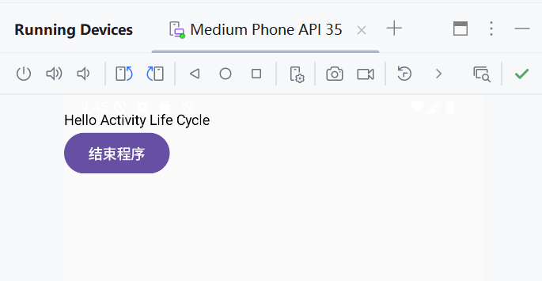
7.5
ActivityLifeCycle示例
7.5.1 UI代码
为了能够更好的理解Activity回调函数的调用顺序，下面以ActivityLifeCycle示例来进行说明。

Slide 29
7.5
ActivityLifeCycle示例
7.5.1 UI代码
UI核心代码：
1 setContent { 2 Column { 3 Text(text = "") 4 Text(text = "Hello Activity Life Cycle") 5 Button(onClick = { 6 finish() 7 }) { 8 Text("结束程序") 9 } 10 } 11 }
这段代码通过Jetpack Compose定义了一个包含两个文本（Text）和一个按钮（Button）的界面，使用Column布局将所有UI控件垂直排布。点击按钮时，会调用finish()方法结束当前Activity，从而关闭当前应用

Slide 30
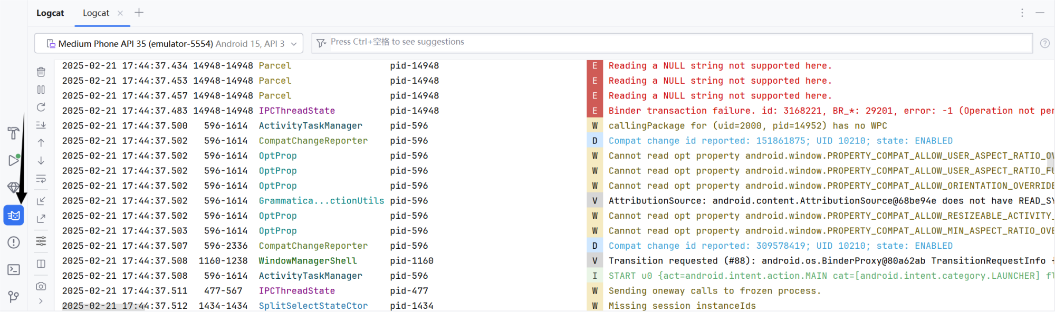
7.5
ActivityLifeCycle示例
7.5.2 日志代码
通过点击左下方的“小猫脸”按钮，打开Logcat的日志信息，如图所示：

Slide 31
7.5
ActivityLifeCycle示例
7.5.2 日志代码
LogCat的日志信息中，五个字母[V]、[D]、[I]、[W]和[E]，表示五种不同类型的日志信息，分别是详细（Verbose）信息、调试（Debug）信息、通告（Info）信息、警告（Warn）和错误（Error）信息。不同类型日志信息的级别是不相同的，级别最高的错误信息，其次是警告信息，然后是通知信息和调试信息，级别最低的是详细信息。
在Android程序调试过程中，使用Log.v()、Log.d()、Log.i()、Log.w()和Log.e()五个函数在程序中设置“日志点”。每当程序运行到“日志点”时，应用程序的日志信息便被发送到LogCat中，使用者可以根据“日志点”信息是否与预期的内容一致，判断程序是否存在错误
1 val TAG = "LIFTCYCLE" 2 Log.v(TAG,"打印这条信息Verbose"); 3 Log.d(TAG,"打印这条信息Debug"); 4 Log.i(TAG,"打印这条信息Info"); 5 Log.w(TAG,"打印这条信息Warn"); 6 Log.e(TAG,"打印这条信息Error");

Slide 32
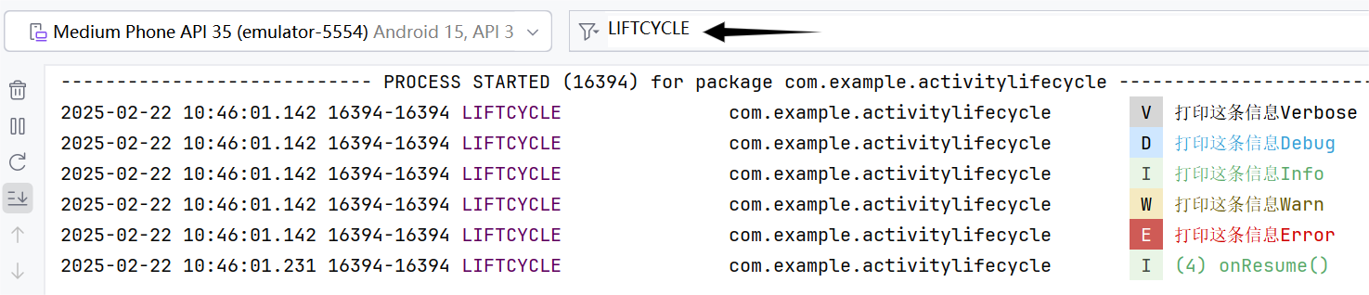
7.5
ActivityLifeCycle示例
7.5.2 日志代码
这里的TAG是一个表示标签的字符串，用于帮助开发者标记和筛选不同类型的日志信息。设置了标签后，每次的日志信息都会有这个标签。这样就可以在Logcat右上角的搜索栏中输入标签“LIFTCYCLE”，日志信息中标签为“LIFTCYCLE”的条目会被显示出来，其他不相关的条目会被隐藏，如图所示：
搜索栏还支持“键值对”组成的搜索条件进行查询，例如搜索包名为com.example.abc的日志数据，就可以在搜索栏中输入package:com.example.abc

Slide 33
7.5
ActivityLifeCycle示例
7.5.3 生命周期代码
ActivityLifeCycle示例的核心代码，首先做了包声明（package declaration），代码是“package com.example.activitylifecycle”，指定当前文件所在的包（package）。包的作用是对类、接口、函数等进行逻辑分组，有助于组织代码，并避免类名冲突。
import关键字用于引入外部类、接口、函数或库，使得在当前文件中能够使用这些类或库中的功能，而不需要使用完整的类名路径

Slide 34
34 override fun onRestoreInstanceState(savedInstanceState: Bundle) { 35 super.onRestoreInstanceState(savedInstanceState) 36 Log.i(TAG, "(3) onRestoreInstanceState()") 37 } 38 39 override fun onResume() { 40 super.onResume() 41 Log.i(TAG, "(4) onResume()") 42 } 43 44 override fun onSaveInstanceState(savedInstanceState: Bundle) { 45 super.onSaveInstanceState(savedInstanceState) 46 Log.i(TAG, "(5) onSaveInstanceState()") 47 } 48 49 override fun onRestart() { 50 super.onRestart() 51 Log.i(TAG, "(6) onRestart()") 52 } 53 54 override fun onPause() { 55 super.onPause() 56 Log.i(TAG, "(7) onPause()") 57 } 58 59 override fun onStop() { 60 super.onStop() 61 Log.i(TAG, "(8) onStop()") 62 } 63 64 override fun onDestroy() { 65 super.onDestroy() 66 Log.i(TAG, "(9) onDestroy()") 67 } 68 }
7.5
ActivityLifeCycle示例
7.5.3 生命周期代码
ActivityLifeCycle示例的核心代码:
1 package com.example.activitylifecycle 2 3 import android.os.Bundle 4 import android.util.Log 5 import androidx.activity.ComponentActivity 6 import androidx.activity.compose.setContent 7 import androidx.compose.foundation.layout.Column 8 import androidx.compose.material3.Button 9 import androidx.compose.material3.Text 10 11 Class MainActivity : ComponentActivity() { 12 private val TAG = "LIFTCYCLE" 13 override fun onCreate(savedInstanceState: Bundle?) { 14 super.onCreate(savedInstanceState) 15 Log.i(TAG, "(1) onCreate()")
16 setContent { 17 Column { 18 Text(text = "") 19 Text(text = "Hello Activity Life Cycle") 20 Button(onClick = { 21 finish() 22 }) { 23 Text("结束程序") 24 } 25 } 26 } 27 } 28 29 override fun onStart() { 30 super.onStart() 31 Log.i(TAG, "(2) onStart()") 32 } 33

Slide 35
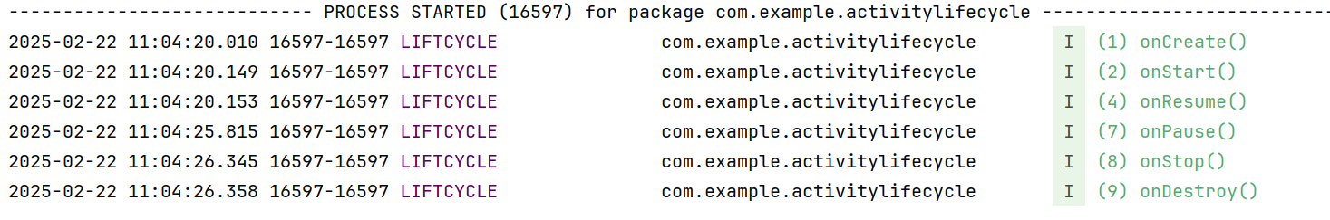
7.5
ActivityLifeCycle示例
7.5.3 生命周期代码
（1）完全生命周期
为了观察Activity从启动到关闭所调用的生命周期回调函数的顺序，首先正常启动ActivityLifeCycle，然后点击用按钮“结束程序”按钮关闭程序。LogCat的输出结果如图所示：
完全生命周期的函数调用顺序如下：(1)onCreate → (2)onStart → (4)onResume → (7)onPause → (8)onStop → (9)onDestroy
当 Activity 被创建时，系统首先调用onCreate()函数，然调用onStart()，表示 Activity已经变得对用户可见，但尚未与用户交互。之后调用onResume(),表示Activity已经获得了焦点，可以与用户交互。这时，Activity 进入前台，用户可以正常与应用进行交互。
用户点击“结束程序”按钮，会导致Activity关闭，系统会相继调用onPause()、onStop()和onDestroy()，释放资源并销毁进程。因为Activity关闭后，除非用户重新启动应用程序，否则这个Activity不会在出现在屏幕上，因此系统直接调用onDestroy()销毁了进程，且没有调用onSaveInstanceState()函数来保存Acitivity状态

Slide 36
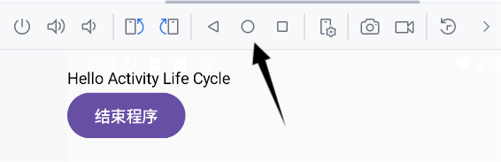
7.5
ActivityLifeCycle示例
7.5.3 生命周期代码
（2）可视生命周期
在Activity启动后，如果启动其它的程序，或者按Home键，则会让原有Activity会进入停止状态。如果将新启动的程序关闭，或者重新打开这个Activity，则原有Activity从停止状态恢复到活动状态
为了能够分析上述状态转换过程中的函数调用顺，首先正常启动ActivityLifeCycle，然后点击Home键显示Android桌面，让ActivityLifeCycle进入后台，如图所示

Slide 37

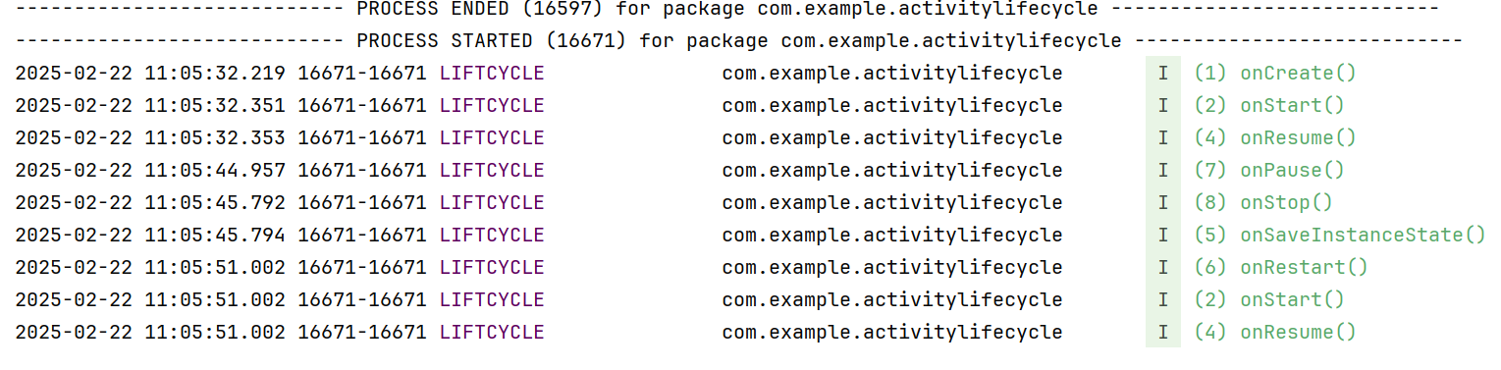
7.5
ActivityLifeCycle示例
7.5.3 生命周期代码
（2）可视生命周期
然后再从Android桌面图标中找到ActivityLifeCycle的启动图标，点击图片再次打开ActivityLifeCycle，如图所示：
在这样操作后，LogCat的输出结果如图所示：

Slide 38
7.5
ActivityLifeCycle示例
7.5.3 生命周期代码
（2）可视生命周期
可视生命周期的函数调用顺序如下：(1)onCreate → (2)onStart → (4)onResume → (7)onPause → (8)onStop → (5)onSaveInstanceState → (6)onRestart → (2)onStart → (4)onResume。
Activity启动时的函数调用顺序仍为(1)→(2)→(4)，当点击Home键让程序进入后台后，系统首先调用onPause()和onStop()，然后调用onSaveInstanceState()函数保存Activity状态。
在重新打开ActivityLifeCycle程序后，系统调用onRestart()更新信息，然后调用onStart()和onResume()重新显示Activity，并接受用户交互。
Android系统虽然调用了onSaveInstanceState()，允许用户保存Activity的状态信息，但因为Activity并没有被销毁，所以没有必要调用onRestoreInstanceState()，让用户恢复保存的Activity状态

Slide 39
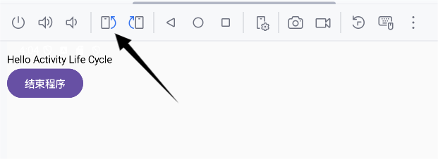
7.5
ActivityLifeCycle示例
7.5.3 生命周期代码
（3）调用onRestoreInstanceState()
要让Activity调用onRestoreInstanceState()方法，通常是因为Activity的状态需要恢复。这通常发生在以下几种情况：
屏幕旋转：当设备方向变化时，Activity 会被销毁并重新创建，系统会自动调用 onRestoreInstanceState()来恢复之前保存的状态。
内存不足：当系统为了回收内存而销毁 Activity 时，恢复 Activity 时会调用 onRestoreInstanceState()。
Activity 被覆盖和重新恢复：如果 Activity 被其他 Activity 替换或进入后台，回到前台时也会调用 onRestoreInstanceState()

Slide 40
7.5
ActivityLifeCycle示例
7.5.3 生命周期代码
（3）调用onRestoreInstanceState()
屏幕旋转是比较简单的实现调用onRestoreInstanceState()的方法，因此这里采用这个方法。如图所示，点击模拟器的“旋转屏幕”按钮，让ActivityLifeCycle示例从竖屏变为横屏。
在获取函数调用顺序前，先修改一下代码，在onSaveInstanceState()中保存一个数据，然后在onRestoreInstanceState()恢复这个数据

Slide 41
7.5
ActivityLifeCycle示例
1 class MainActivity : ComponentActivity() { 2 3 private val TAG = "LIFTCYCLE" 4 private val KEY = "MyKey" 5 6 override fun onRestoreInstanceState(savedInstanceState: Bundle) { 7 super.onRestoreInstanceState(savedInstanceState) 8 Log.i(TAG, "(3) onRestoreInstanceState()") 9 // 恢复保存的数据 10 val savedValue = savedInstanceState.getString(KEY) 11 Log.i(TAG, "恢复数据，key:$KEY, value:$savedValue") 12 } 13 14 override fun onSaveInstanceState(savedInstanceState: Bundle) { 15 super.onSaveInstanceState(savedInstanceState) 16 Log.i(TAG, "(5) onSaveInstanceState()") 17 // 保存临时数据 18 val value = "这里是保存的数据" 19 savedInstanceState.putString(KEY,value) 20 Log.i(TAG, "保存数据，key:$KEY, value:$value") 21 } 22 }
7.5.3 生命周期代码
（3）调用onRestoreInstanceState()
这段代码中，putString(KEY, value)是Bundle类提供的方法，用于将字符串类型的值 存储在Bundle中。KEY是保存该值的键，value是需要保存的字符串数据。
在代码Log.i(TAG, "保存数据，key:$KEY, value:$value")中，其中的key:$KEY, value:$value是一个字符串模板，它将KEY和value的值动态地插入到日志消息中

Slide 42
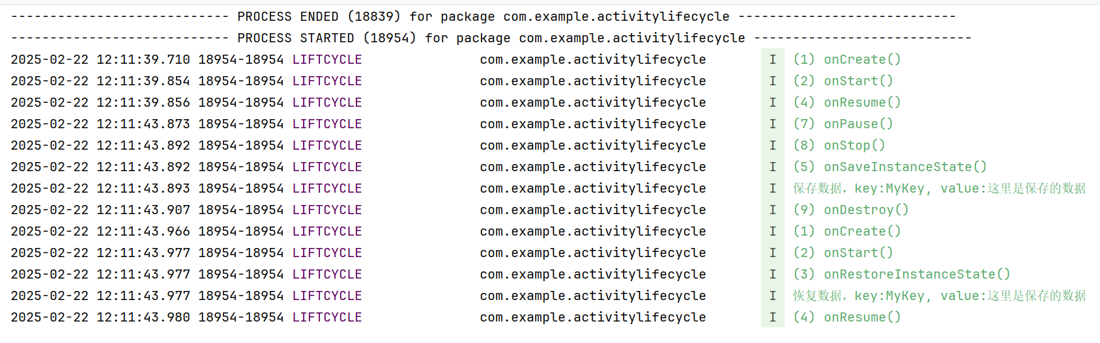
7.5
ActivityLifeCycle示例
7.5.3 生命周期代码
（3）调用onRestoreInstanceState()
这时可以先清空Logcat，然后重新启动ActivityLifeCycle程序。点击“旋转屏幕”按钮让手机模拟器的屏幕产生旋转，这时候的Logcat如图所示
函数调用顺序如下：(1)onCreate → (2)onStart → (4)onResume → (7)onPause → (8)onStop → (5)onSaveInstanceState → (9)onDestroy → (1)onCreate → (2)onStart → (3)onRestoreInstanceState→ (4)onResume
这组生命周期的回调方法反映了Activity的创建、可见、暂停、销毁和重建过程，适用于很多典型的应用场景，如屏幕旋转、配置变化等，需要开发者根据这些调用顺序来处理资源管理和状态保存/恢复

Slide 43
习题
1. 简述Android系统前台进程、可见进程、服务进程、后台进程和空进程的优先级排序原因。
2. 简述Android系统的四种基本组件Activity、Service、BroadcaseReceiver和ContentProvider的用途。
3. 简述Activity生命周期回调函数的作用和调用顺序。

Slide 44
THANKS
谢谢观看

